Slide 1


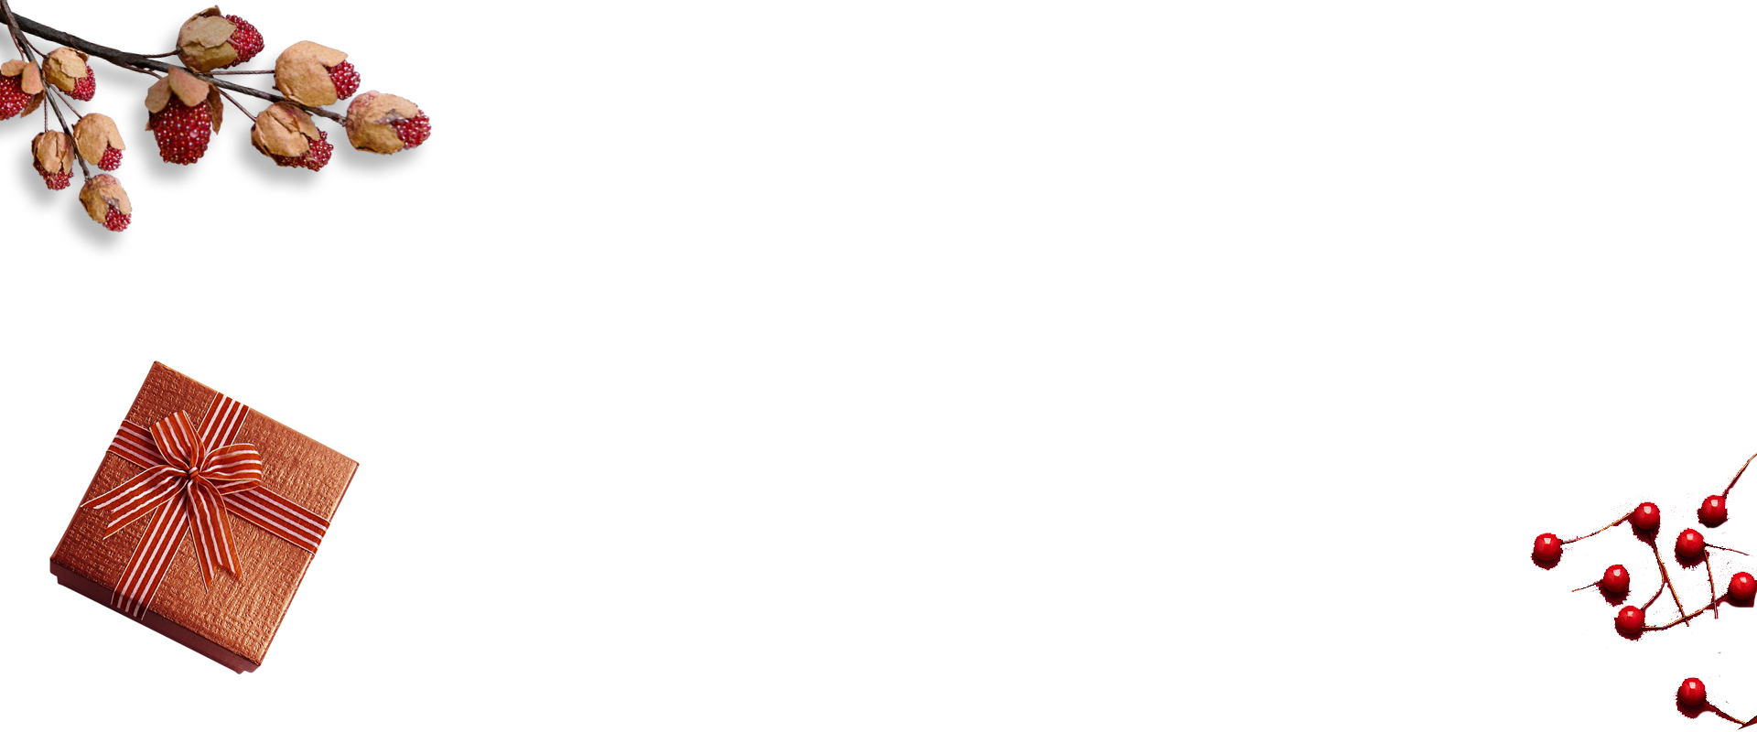

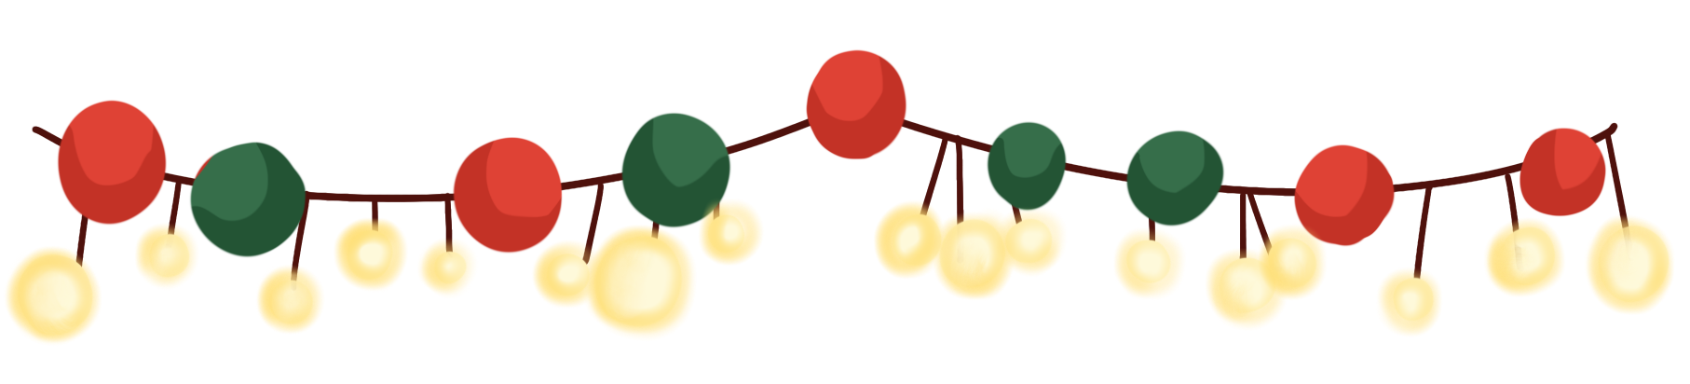

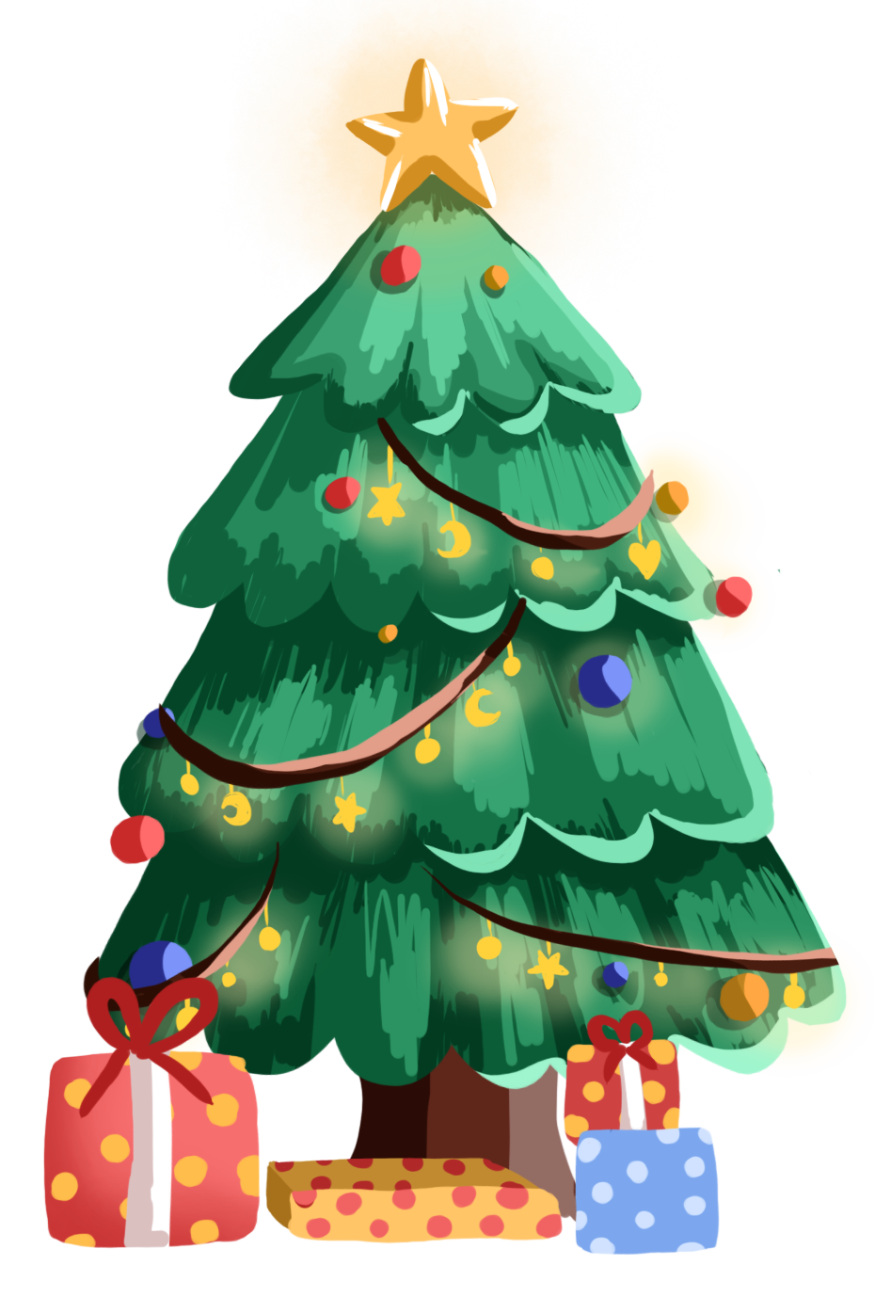
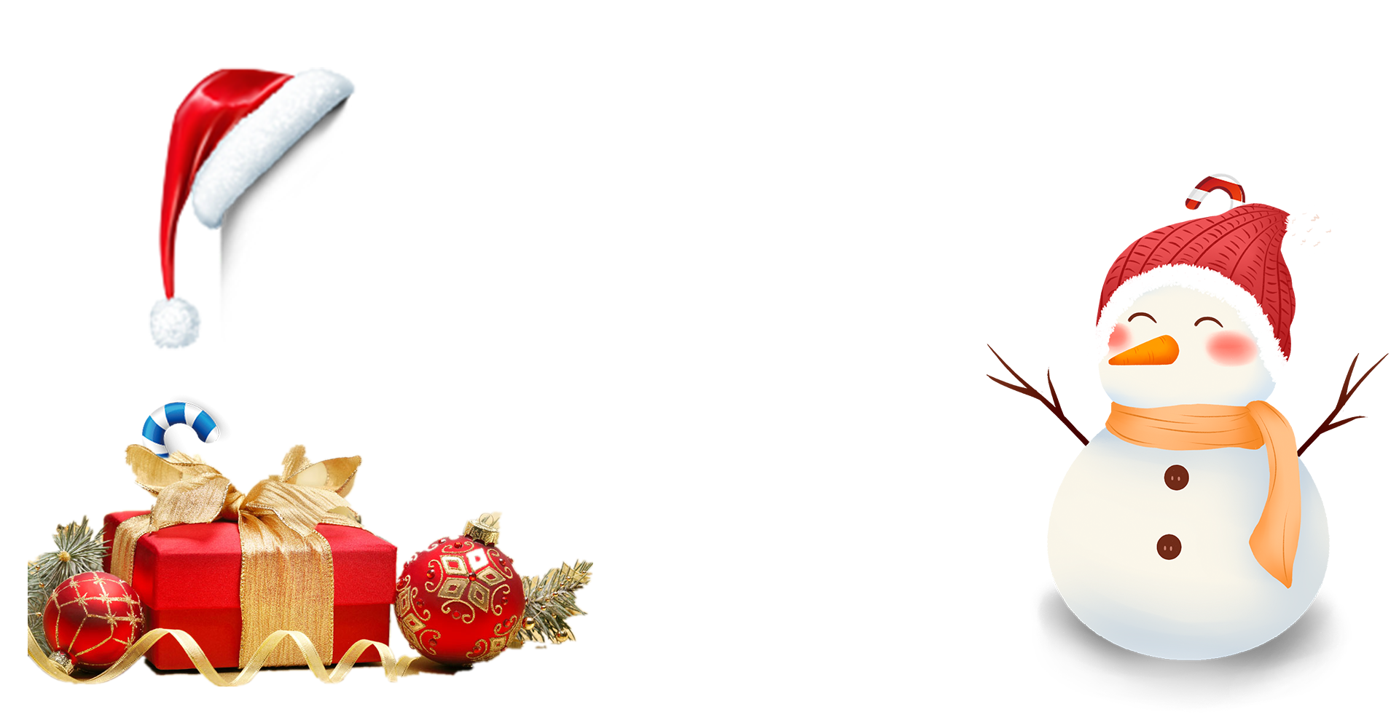




Slide 2


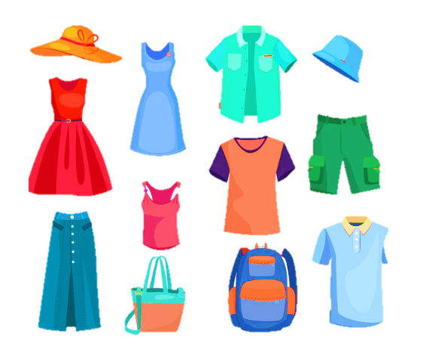
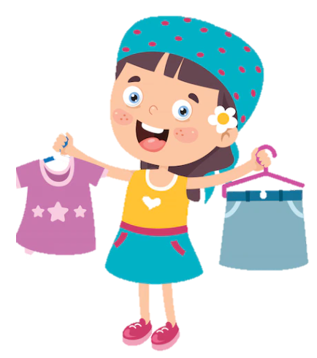
*Kiến thức, kĩ năng:
- Giữ gìn được vẻ bề ngoài sạch sẽ, chỉn chu khi ra đường và ở nhà
*Phát triển năng lực và phẩm chất:
- Biết lựa chọn trang phục phù hợp trong mỗi tình huống khác nhau.

Slide 3


Slide 4

Nhảy điệu nhảy “Sửa soạn ra đường” trên nền nhạc vui nhộn

Slide 5

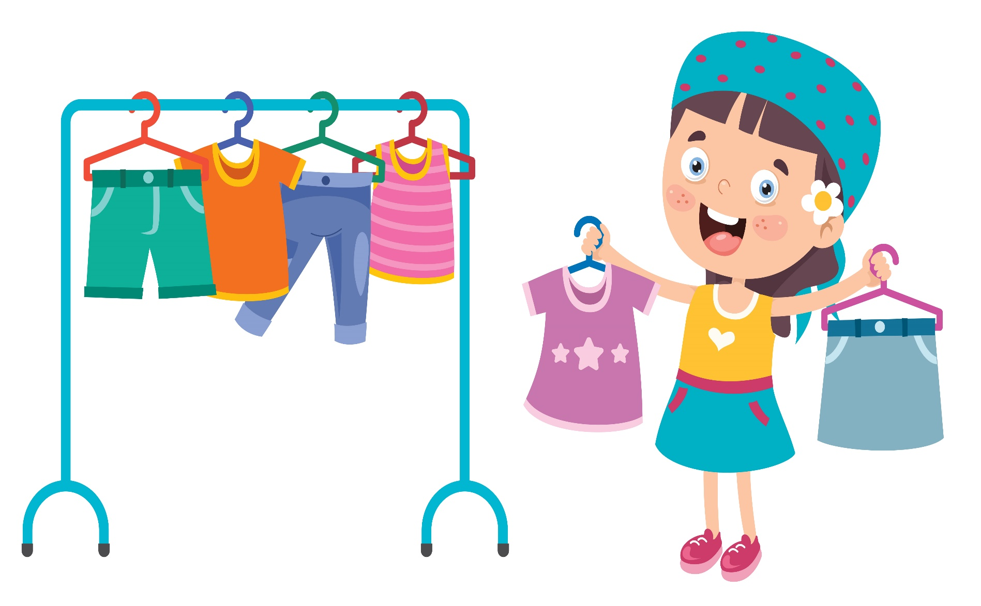
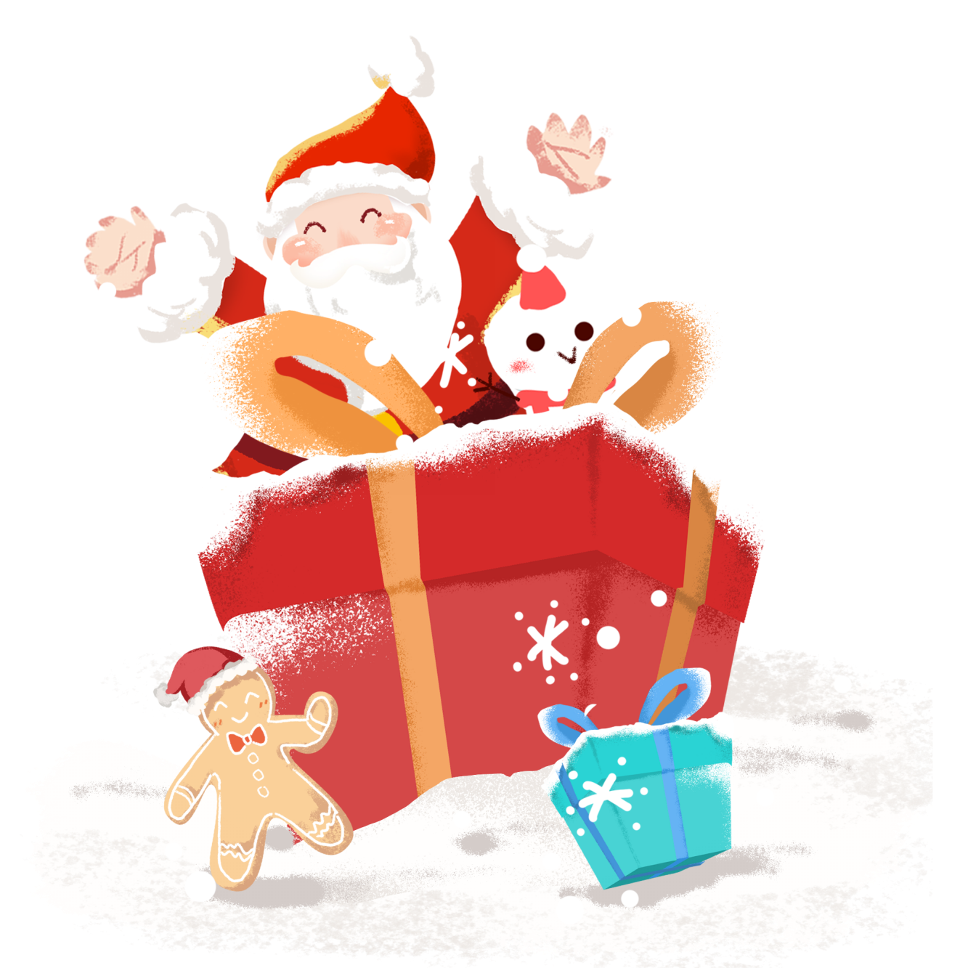

Slide 6
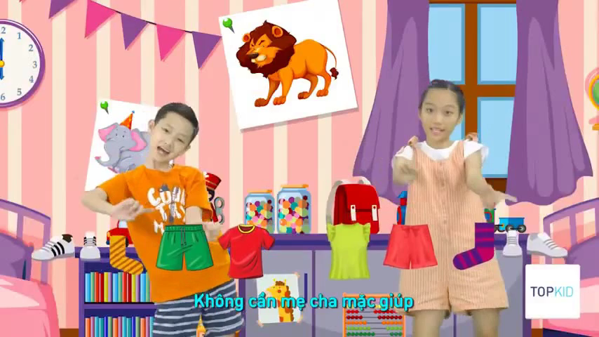

Slide 7

Lựa chọn trang phục

Slide 8

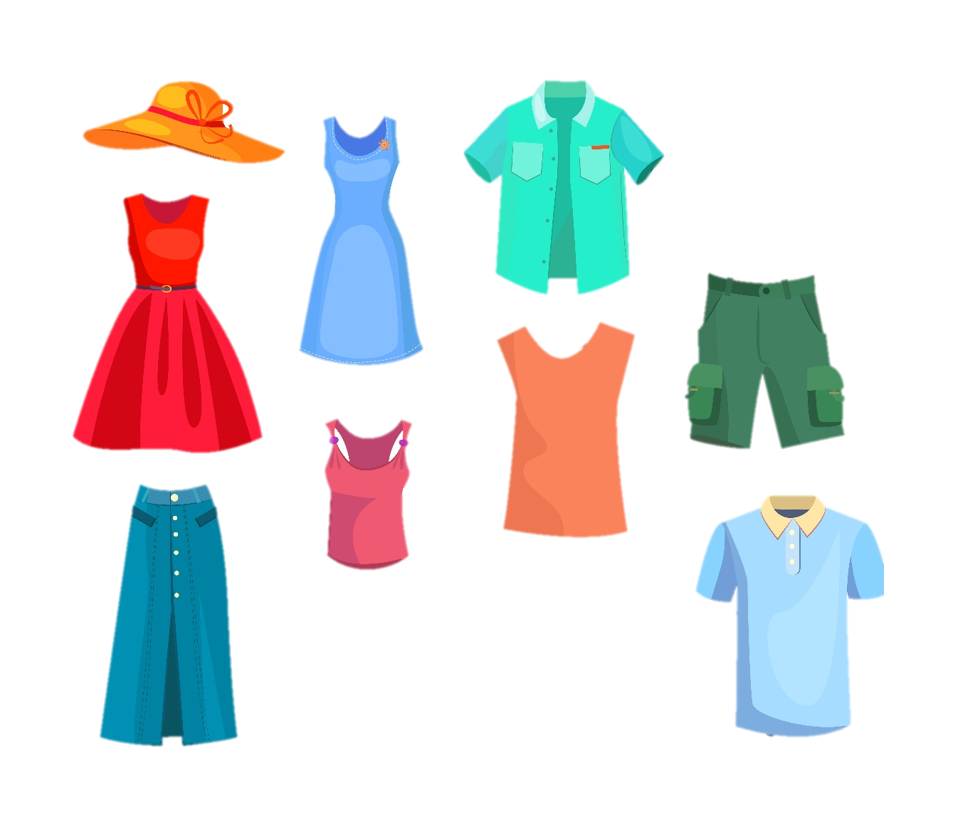
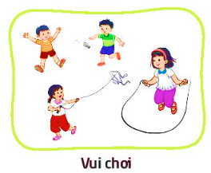
Mặc quần áo vải cộc, dài vải mềm, dễ thấm mồ hôi, rộng rãi, màu sắc tươi sáng.

Slide 9
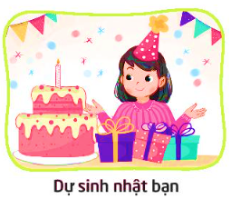
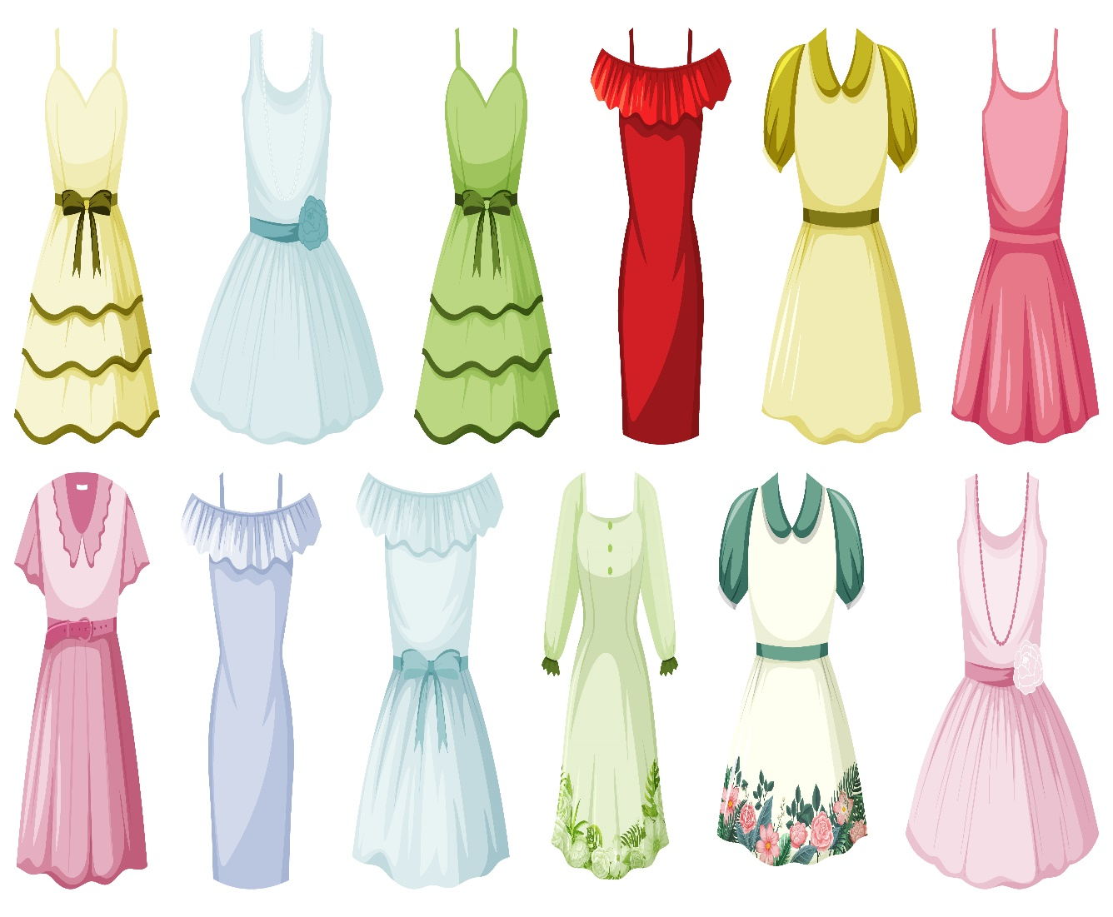
Mặc quần áo đẹp, màu sắc trang nhã, lịch sự

Slide 10

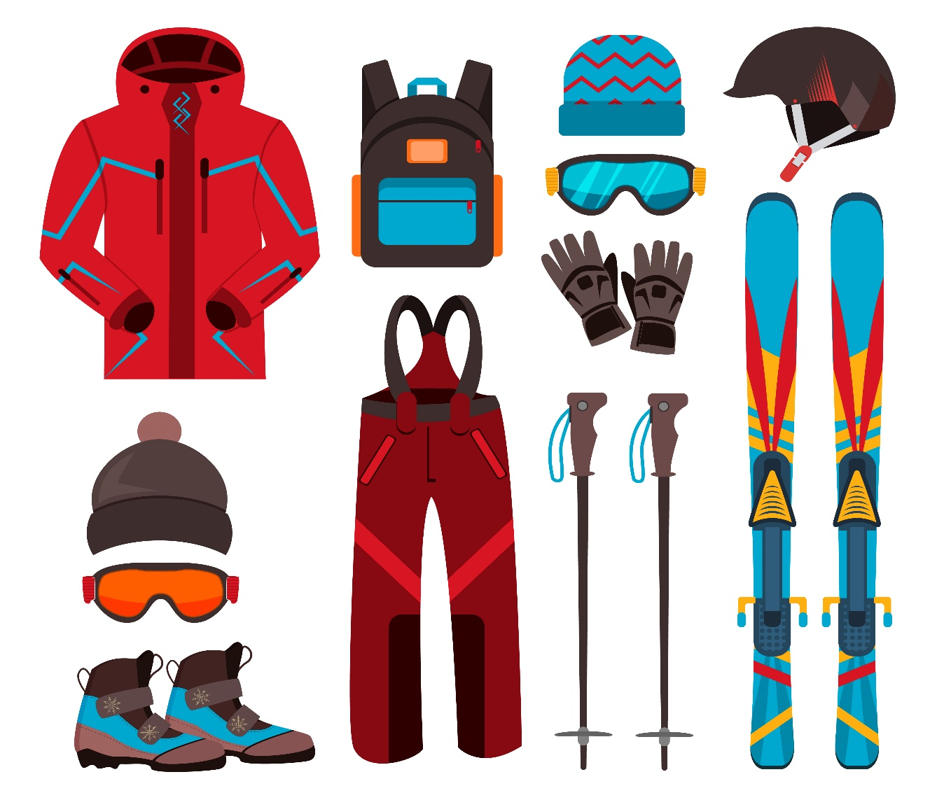
Mặc trang phục thể thao thoáng mát, dễ thấm mồ hôi, thoải mái, rộng rãi

Slide 11



Em đã từng chọn trang phục không thoải mái, không phù hợp chưa?

Slide 12



Lựa chọn trang phục phù hợp với hoạt động giúp em thuận tiện và thoải mái hơn khi tham gia hoạt động và thể hiện sự tôn trọng với người xung quanh.

Slide 13
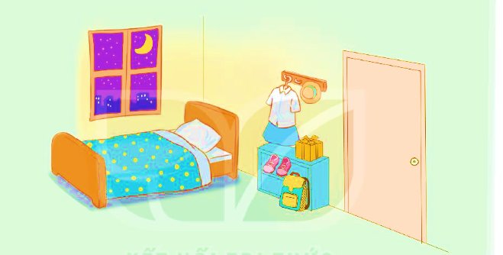
Hoạt động sau giờ học
Tự chuẩn bị giày dép để ngày hôm sau tới trường.
Chuẩn bị trang phục phù hợp cho buổi biểu diễn “thời trang sáng tạo” cuối tuần.

Slide 14


Slide 15
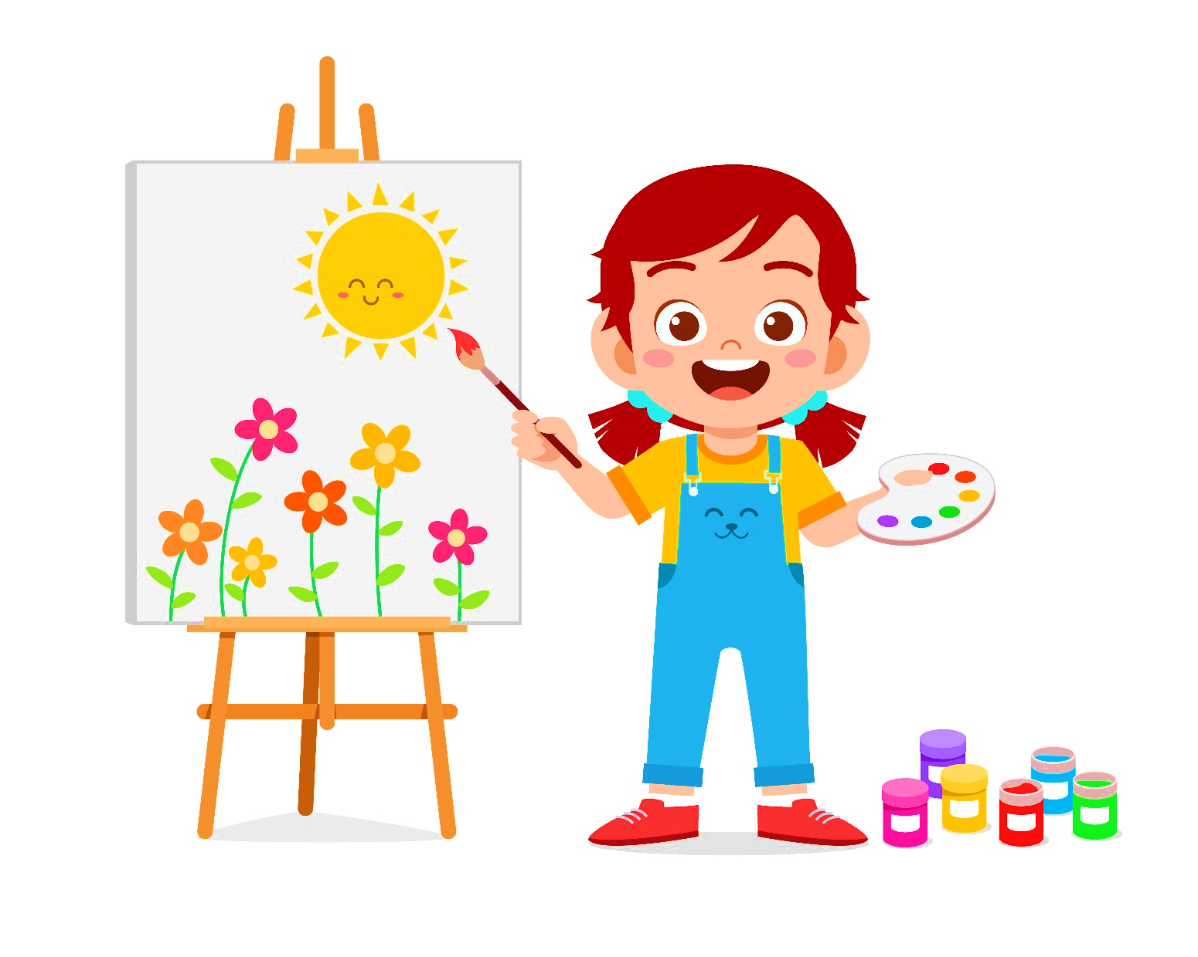


Slide 16

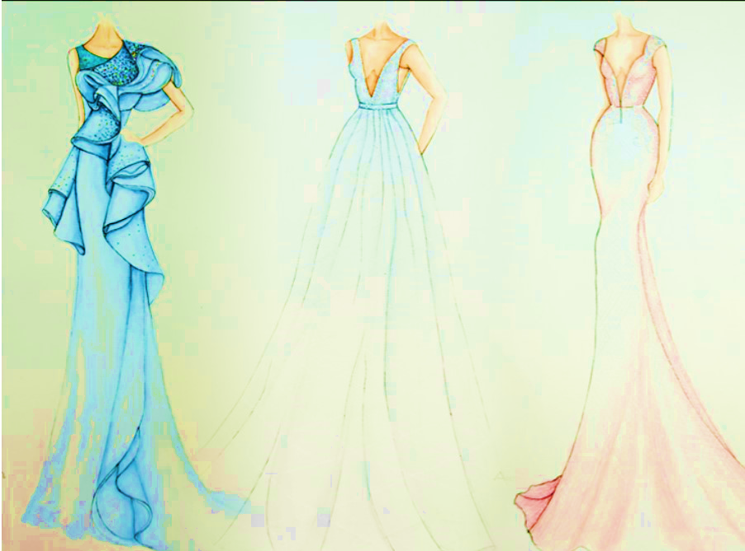
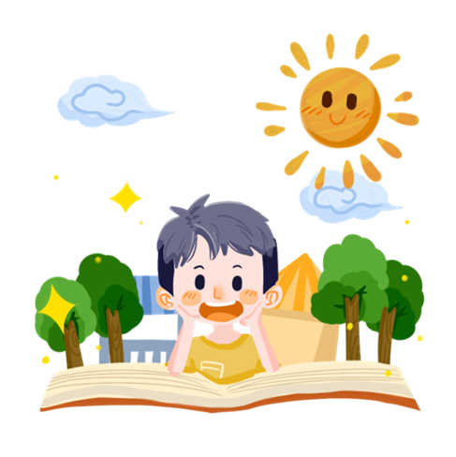
Hãy thiết kế những trang phục thật đẹp và sáng tạo?

Slide 17


Slide 18


Soạn bài giảng yêu cầu các khối lớp
Thiết kế bài giảng E – Learning
MĂNG NON – TÀI LIỆU TIỂU HỌC
Mời truy cập: MĂNG NON- TÀI LIỆU TIỂU HỌC | Facebook
ZALO : 0382348780 - 0984848929

